Slide 1



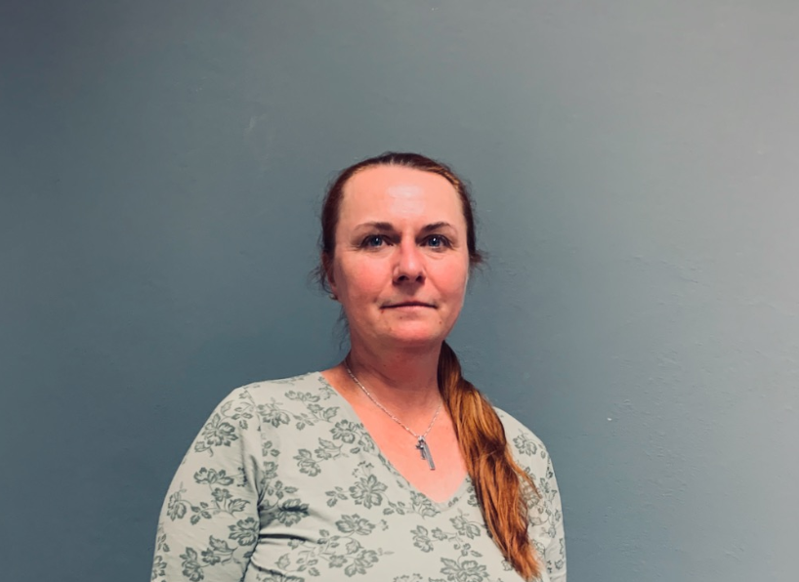
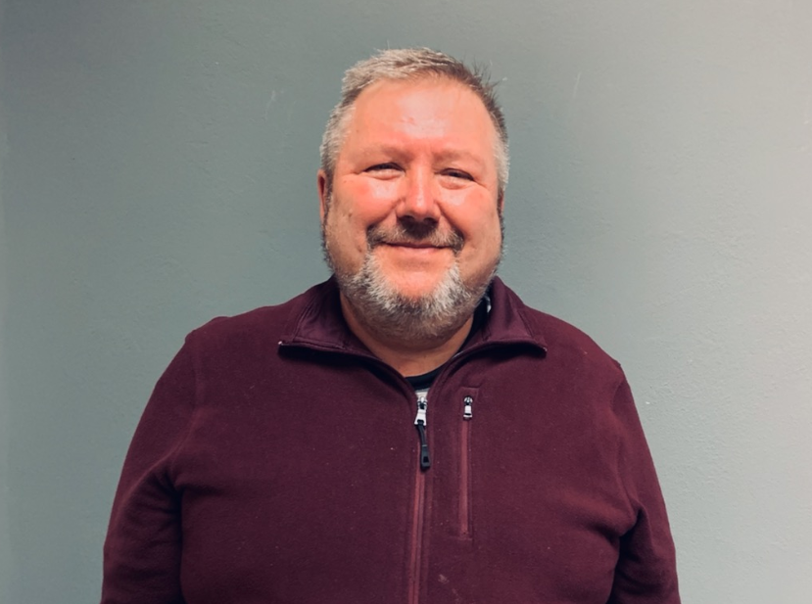
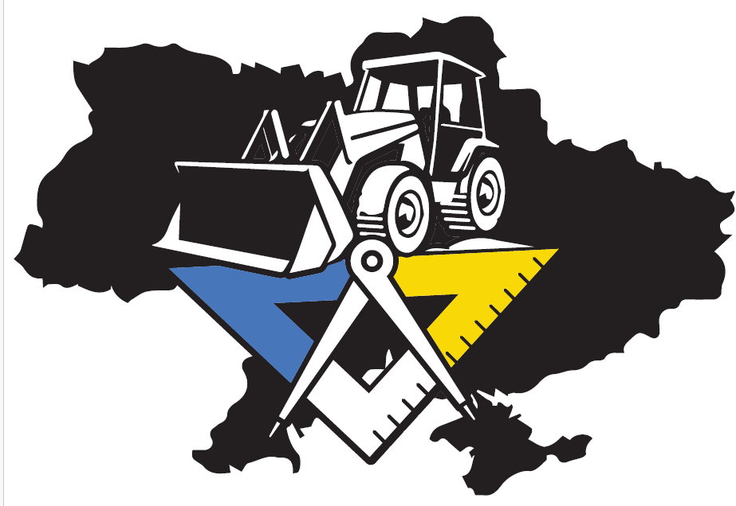
Участь громадськості в процесі планування розвитку та оновлення
doc. Ing. arch. Владіміра Шілганкова, Ph.D.
Mgr. Міхаел Пондєлічек, Ph.D.

Slide 2
Участь
Участь громадськості в процесах прийняття рішень.
Значення
для розуміння існуючих проблем = вивчення способу життя в місцевосці
для власне процесу планування
для появи спільноти

Slide 3
Спільнота
будь-хто, хто зацікавлений певним місцем або матеріально зацікавлений у ньому. Формується з людей, які живуть поблизу певного місця (незалежно від того, чи використовують вони його), володіють бізнесом або працюють у цьому районі або відвідують заклади, наприклад школи чи церкви. Спільнота також включає виборних посадових осіб, які представляють територію, і групи, які ведуть у ній різні види діяльності, такі як боулінг або асоціація підприємців

Slide 4
Підходи до участі представників державного управління
Пасивний | Прагматичний | Спільний
Участь розглядається як "необхідне зло". Він обмежується інформуванням і формальним виконанням юридичних зобов’язань. Громадянин сприймається як пасивний отримувач. | Участь є частиною створення власного іміджу політичного представництва. Вибіркове використання – «тільки коли зручно». Громадянин сприймається як клієнт. | Участь є невід’ємною частиною у процесах прийняття рішень і планування. Вона відбувається постійно (хоча і з різною інтенсивністю). Громадянин сприймається як партнер.

Slide 5
Політика для спілкування з громадськістю
Довготривала комунікація
Потрібно здобути
довіру
«Упаковка» колег
Необхідність підтримувати увагу
ініціативна група
ключові партнери
суб'єкти співпраці
Ширші спільноти (асоціації, об'єднання)
громадськість

Slide 6
Можливості залучення громадськості
Консультації та залучення
Участь у прийнятті рішень
Делегування влади
Повідомлення
Інформування (зі зворотним зв'язком)
Маніпуляція
частота
макс
хв

Slide 7
Маніпуляція
свідоме використання комунікаційних технік, що створюють імідж, який підходить маніпулятору, приховування інформації або її частини, спотворення інформації або створення інформації, яка є явно неправдивою (наприклад, на користь нового будівництва чи проти нього)

Slide 8
Повідомлення
Листівки та брошури
Інформаційний бюлетень
Виставки без присутності працівників
Реклама та оголошення
Місцева, регіональна преса
Державна преса
Телебачення і радіо

Slide 9
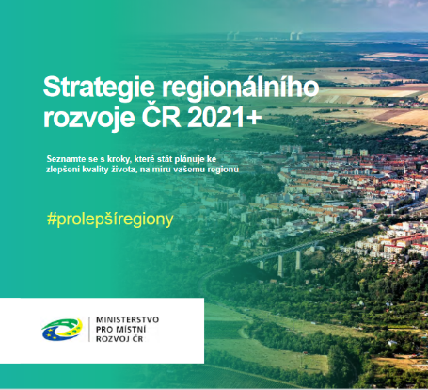
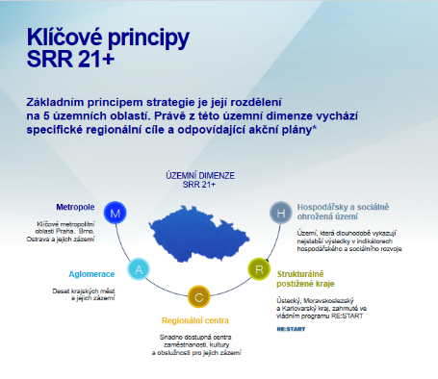
Листівки та брошури
https://mmr.cz/getmedia/1913e3ab-5223-4c5f-94f9-d5f140f4176c/Laicka-brozura-SRR-21-_web.pdf.aspx?ext=.pdf

Slide 10
Листівки та брошури

Slide 11
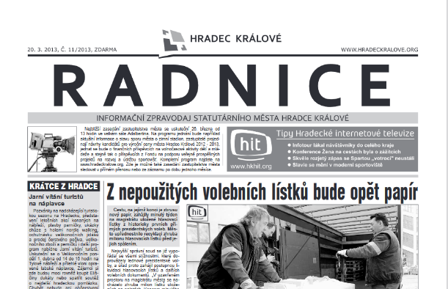

Інформаційний бюлетень

Slide 12
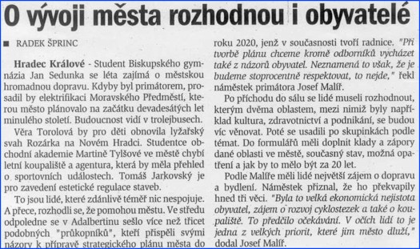
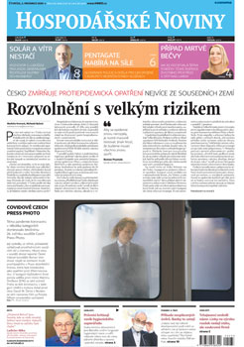
Статті в пресі

Slide 13
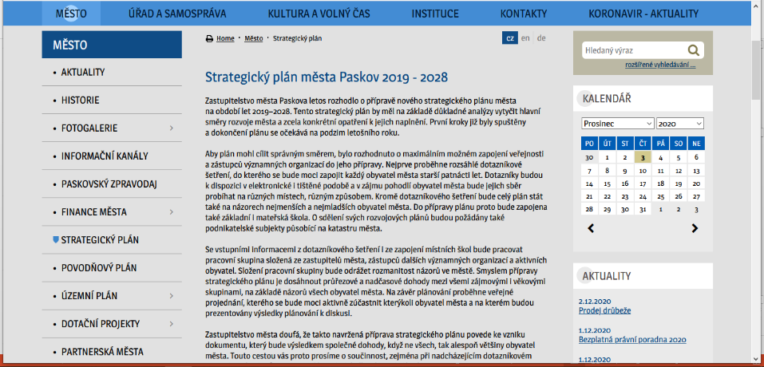
Сайт міста

Slide 14
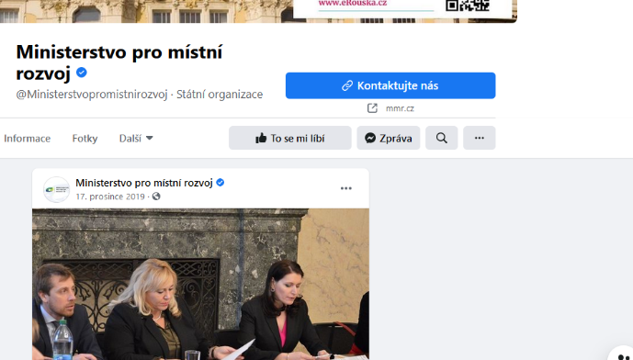
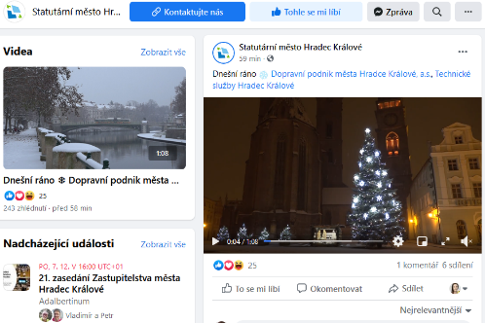
Соціальні мережі

Slide 15
Інформування зі зворотним зв'язком
а) інтерактивні виставки з присутністю робітника
б) телефонна лінія
в) адреса електронної пошти /опитування з варіантами відповідей
г) громадські слухання
д) опитування, анкетування, інтерв'ювання

Slide 16
Приклад: Опитування громадян міста Гра́дець-Кра́лове

Slide 17
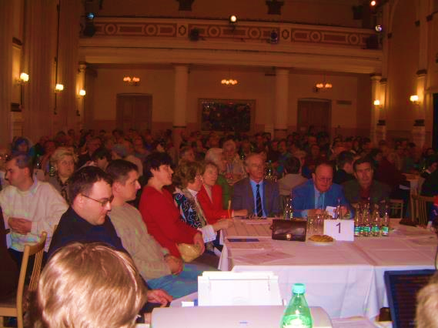
Громадські збори
Приклад: Обговорення пропозиції Територіального плану
Презентація документа
Дискусія про майбутнє міста
Актуальні проблеми громадян

Slide 18
Консультації та залучення
Семінари
Майстер-класи
Дискусійні форуми на сайті міста та/або в соціальних мережах
День відкритих дверей - Інформаційний центр, пов'язаний з коментуванням

Slide 19
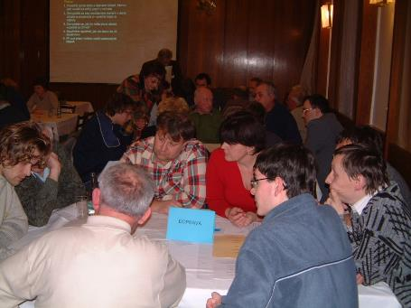
Громадські робочі групи
Приклад: Підготовка стратегічного плану міста
Повторні зустрічі
з громадськістю
Поділ на менші робочі групи
відповідно до інтересу щодо тем
наприклад, транспорт
житло, бізнес, навколишнє середовище…

Slide 20
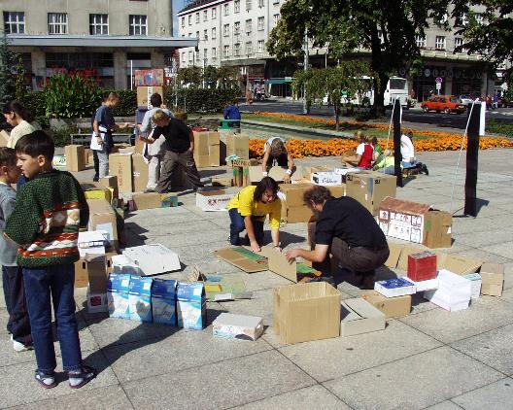
Залучення дітей та молоді
«Місто з коробок»
захід для дітей
«Місто, місце для кожного»
художньо-літературний конкурс для дітей та юнацтва

Slide 21
ВІДКРИТИЙ БУДИНОК
Методика неформального типу публічної зустрічі
громадяни мають можливість подати свої ідеї щодо вирішення конкретної проблеми, намалювавши або написавши їх на великих картах даної території
використовуються великомасштабні карти території, на яких громадяни можуть самостійно та не поспішаючи в будь-який час протягом кількагодинної зустрічі записати та нанести свої пропозиції

Slide 22
Співучасть у прийнятті рішень
Громадська дорадча комісія
Реальне планування - Планування вихідних
в) Громадське журі

Slide 23
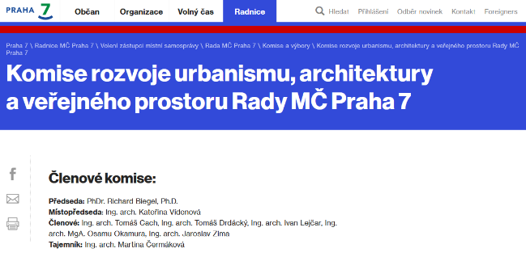
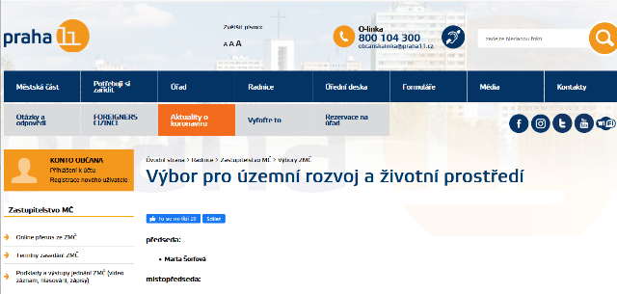
Громадська дорадча комісія

Slide 24
ПЛАНУВАННЯ ВИХІДНИХ
Подібно до Design Charette
для залучення широкої громадськості до обговорення проекту, отримання ідей від громадян та розробки початкових пропозицій щодо проекту
зазвичай це займає 2-3 дні
це дозволяє обговорювати більше проблем і глибше опрацьовувати всі теми
вони тривають з ранку до вечора, щоб якомога більше людей із різних верств могли взяти участь у обговоренні в будь-який час під час його проведення та залишити за потребою

Slide 25
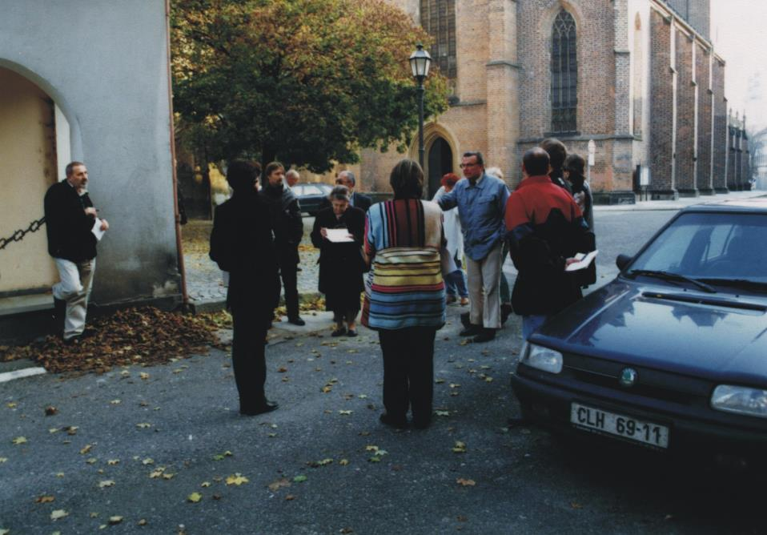
Гра́дець-Кра́лове - Шанси для Старого міста 2001

Slide 26
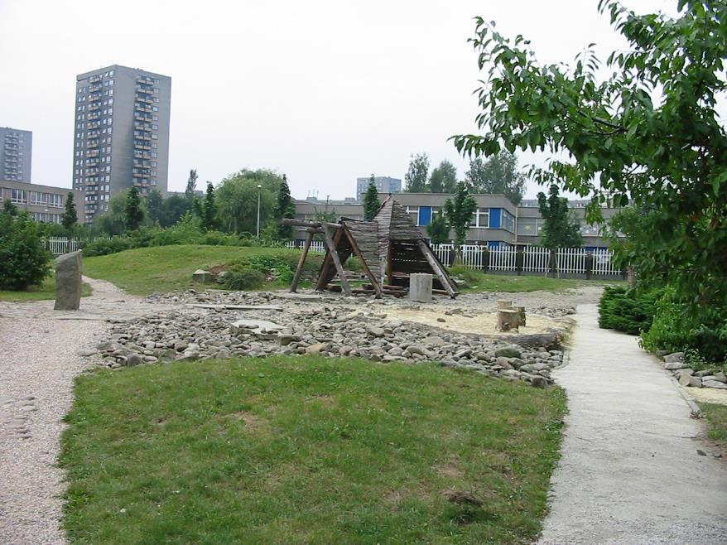
Острава - Фіфейди

Slide 27
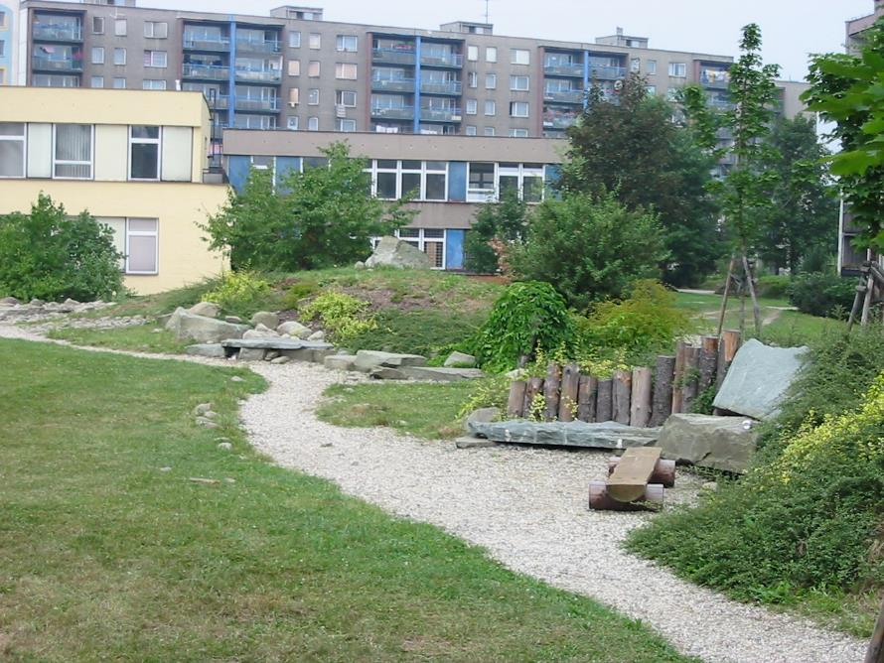
Острава - Фіфейди

Slide 28
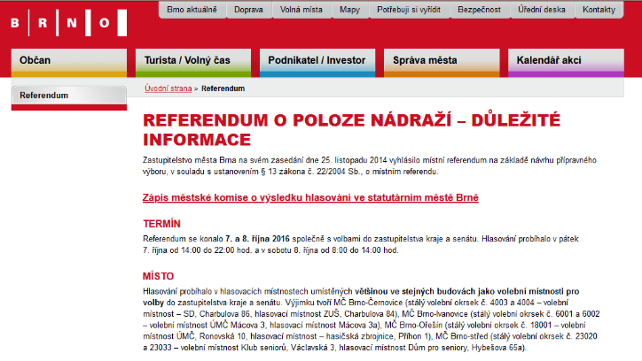
Повноваження щодо прийняття рішень на рівні держави
а) референдум

Slide 29
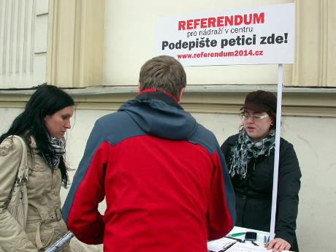
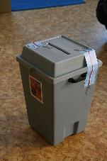
Повноваження щодо прийняття рішень на рівні держави
а) Референдум – передача повноважень щодо прийняття рішень населенню

